Slide 1
Gemeinsam geht Zukunft
Am Besten!
9. Oktober 2024
Rückblick
Praktikanten-Programm
Universidad Técnica de Ambato /
Innovationsnetzwerk Stadt Ludwigsburg
Jolanta Gatzanis

Slide 2
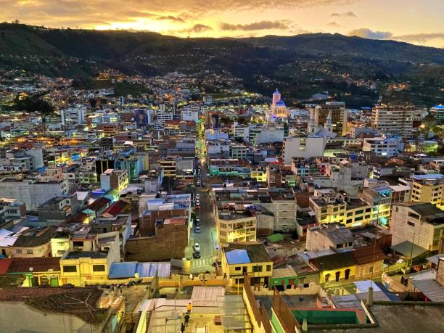
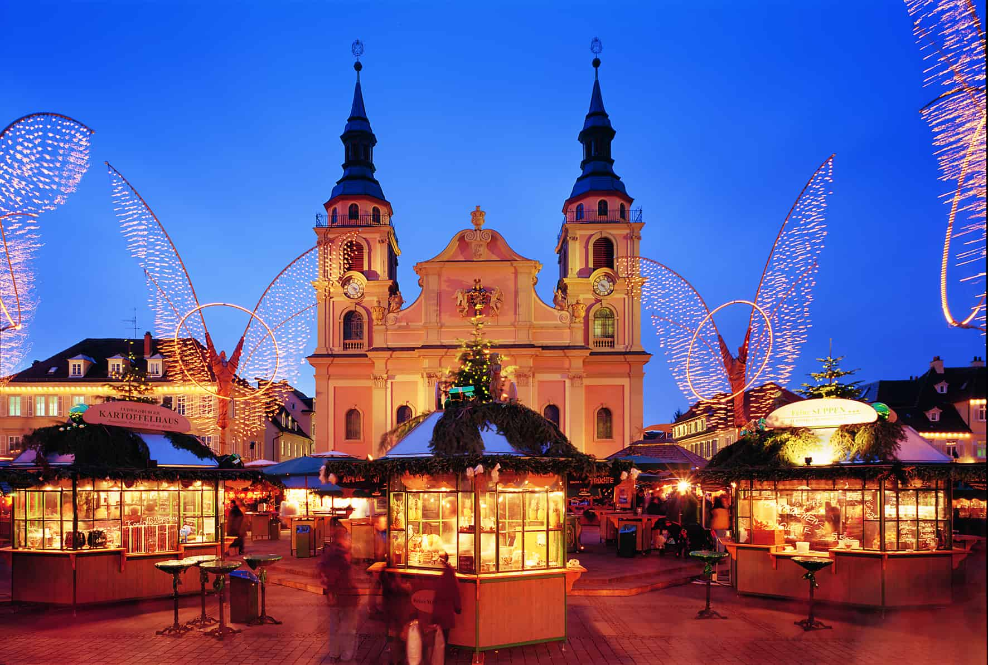
Innovationspartnerschaft
Universität Técnica de Ambato (UTA) und Stadt Ludwigsburg
Ziel: Förderung der Nord-Süd-Zusammenarbeit für breitenwirksame und nachhaltige Innovationen in Ambato (UTA) und Ludwigsburg im Sinne des SDG 9 „Industrie, Innovation und Infrastruktur“.
Nutzen: Strategische Partnerschaft für bestimmte Themen:
UTA: Internationalisierung im weltweiten Bildungsmarkt, Kooperation bei Forschungsprojekten
Stadt LB: Unterstützung beim Veränderungsprozess in Kommune: Themen: demografischer Wandel, Fachkräftemangel, Abwanderung etc. und bei der Entwicklung von innovativen Projekten, die vor Ort erprobt werden können.
Erfolgsindikatoren:
Anzahl beteiligter Innovations-Akteure UTA und Ludwigsburg
Anzahl vorbereiteter Innovationsprojekte (wichtig: Förderprogramme!)
Anzahl vermittelter Praktika

Slide 3
Innovationspartnerschaft
Pflichtpraktika: 5 Studenten in 4 Ludwigsburger Unternehmen
Zwei Maschinenbaustudenten bei MANN+HUMMEL
Ein Student der Informationstechnik bei Goetze KG Armaturen
Ein Maschinenbaustudent bei: Technische Dienste, Stadt Ludwigsburg
Ein Student der Informationstechnik bei: Stadtwerke Ludwigsburg-Kornwestheim
Voraussetzungen für Praktikum:
Arbeitsvisum
Nachweis über Absolvierung eines Pflichtpraktikums
Steuer-ID
Gastfamilien in Ludwigsburg
Betreuungsprogramm während des Aufenthalts
Herausforderung:
Entlohnung (Überweisungen resp. Kontoeröffnung)
Mehrwert:
Wissensaustausch
Rekrutierung Fachkräfte
Kultureller Austausch

Slide 4
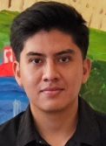
Feedback:
Jerami Zamora bei Goetze Armaturen: In diesem fantastischen Unternehmen habe ich in den Bereichen Produktion, Qualität, Vertriebsmanagement und vielen anderen Bereichen, die das Unternehmen ausmachen, gelernt. Ich lernte ihre Arbeitsweise, ihre Kultur, ihre Grundsätze kennen. Eine erstaunliche Erfahrung, die mich mit Wissen, Bildung und Freunden zurückgelassen hat… Ich möchte gerne in dieses unglaubliche Land und das Unternehmen zurückkehren.“
Goetze Armaturen KG: „Jermai wird von seinen KollegInnen als ein sehr interessierter, höflicher und sehr netter Praktikant bezeichnet. Sein englisch war gut. „Jerami war super“, ist Frau Gonzales als direkte Vorgesetzte Jeramis, begeistert. Ein Deutschkurs wäre sicher gut, bevor Studenten kommen, denn dann klappt die Verständigung unter allen KollegInnen besser, weil ja nicht alle englisch sprechen.

Slide 5
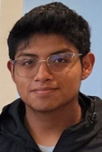
Feedback:
Stadt Ludwigsburg, Technische Dienste, Herr Gundermann: „Jean Carlos war wesentlich als Assistent in der Fahrzeugdiagnose und -reparatur tätig und hat sich sehr geschickt angestellt. Sein Interesse an unseren Arbeitsabläufen war sehr groß. Alle ihm übertragenen Aufgaben erledigte er zu unserer Zufriedenheit. Positiv aufgefallen ist uns seine lockere Art, eher negativ seine englischen Sprachkenntnisse.“
Jean Carlos Tipantasig bei den Technischen Diensten der Stadt Ludwigsburg: „Eine meiner Aufgaben bestand darin, als Assistent bei der Fahrzeugdiagnose und -reparatur mitzuwirken. Zudem war ich mit der Instandsetzung und Installation von Rohrleitungen betraut. Ich habe es genossen und viel gelernt über die deutsche Arbeitsweise und insgesamt über die deutsche Kultur.“

Slide 6
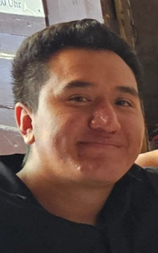
Feedback:
Mario Daniel Galarza bei SWLB: „Bei der SWLB habe ich in der IT-Abteilung u.a. eine responsive Web-App für IoT-Geräte entwickelt. Ich führte Tests, Fehlerbehebungen und Optimierungen von Anwendungen durch und schrieb Dokumentationen. Jolanta, vielen Dank für alles. Ich bin sehr glücklich, Sie kennengelernt und Zeit mit Ihnen verbracht zu haben. Alles war wirklich wunderbar, und ich bin Ihnen unendlich dankbar. Ich werde die Zeit, die ich mit Ihnen verbracht habe, nie vergessen. “
Stadtwerke Ludwigsburg-Kornwestheim, SWLB, Andreas Berg: „Ich war sehr beeindruckt von Mario Daniel. Er war sehr wissbegierig und hat seine Aufgaben sehr gut und zügig gelöst. Er hat das ihm aufgetragene IT-Projekt bestens abgeschlossen und dazu noch eine Dokumentation erstellt. Er war unser erster Praktikant aus dem Ausland. Wir waren super zufrieden!“

Slide 7
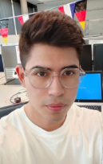
Feedback:
„Yakoov recherchierte Regierungsberichte und informierte sich umfassend über den Herstellungsprozess eines Filters, seine Installation und die verwendeten Materialien. Anhand der gesammelten Informationen erstellte er Analysen. Abschließend durfte er seine Ergebnisse bei AUDI präsentieren. Yaakov ist ein sehr wissbegieriger Student, der gewissenhaft und interessiert seine Arbeit zu unserer vollsten Zufriedenheit ausgeübt hat. Wir können uns vorstellen, dass Yakoov seine Masterarbeit bei uns schreibt.“
Yaakov Viera bei Mann+Hummel: „Meine Aufgabe bestand darin, das Nutzen-Kosten-Verhältnisses eines Filters herauszufinden. Dich habe Regierungsberichte recherchiert und mich über den Herstellungsprozess des Filters informiert, Analysen durchgeführt, die die Richtigkeit meiner Arbeit beweisen würden. Schließlich durfte ich meine Arbeit bei Audi vorstellen. Jolanta, ich danke Ihnen noch einmal für all die Hilfe, die Sie mir während meiner Zeit in Deutschland gegeben haben..“

Slide 8
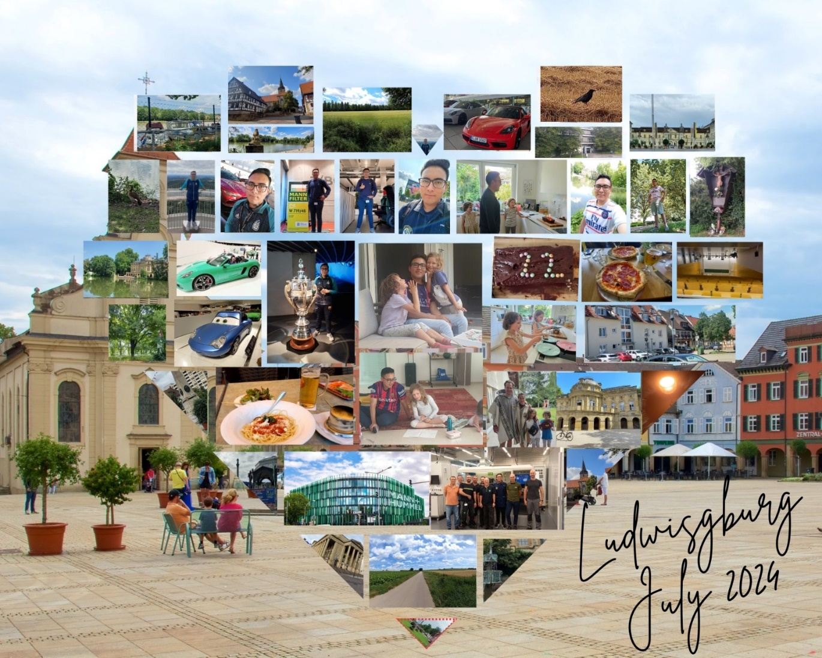
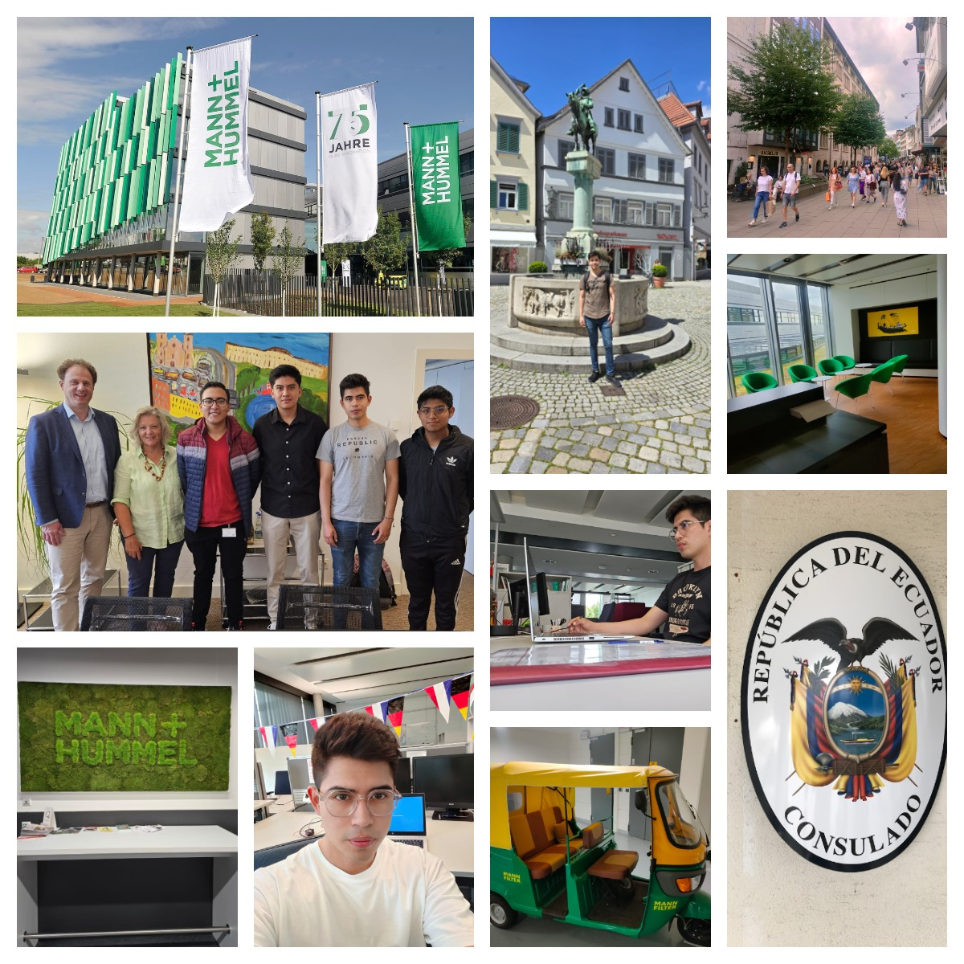
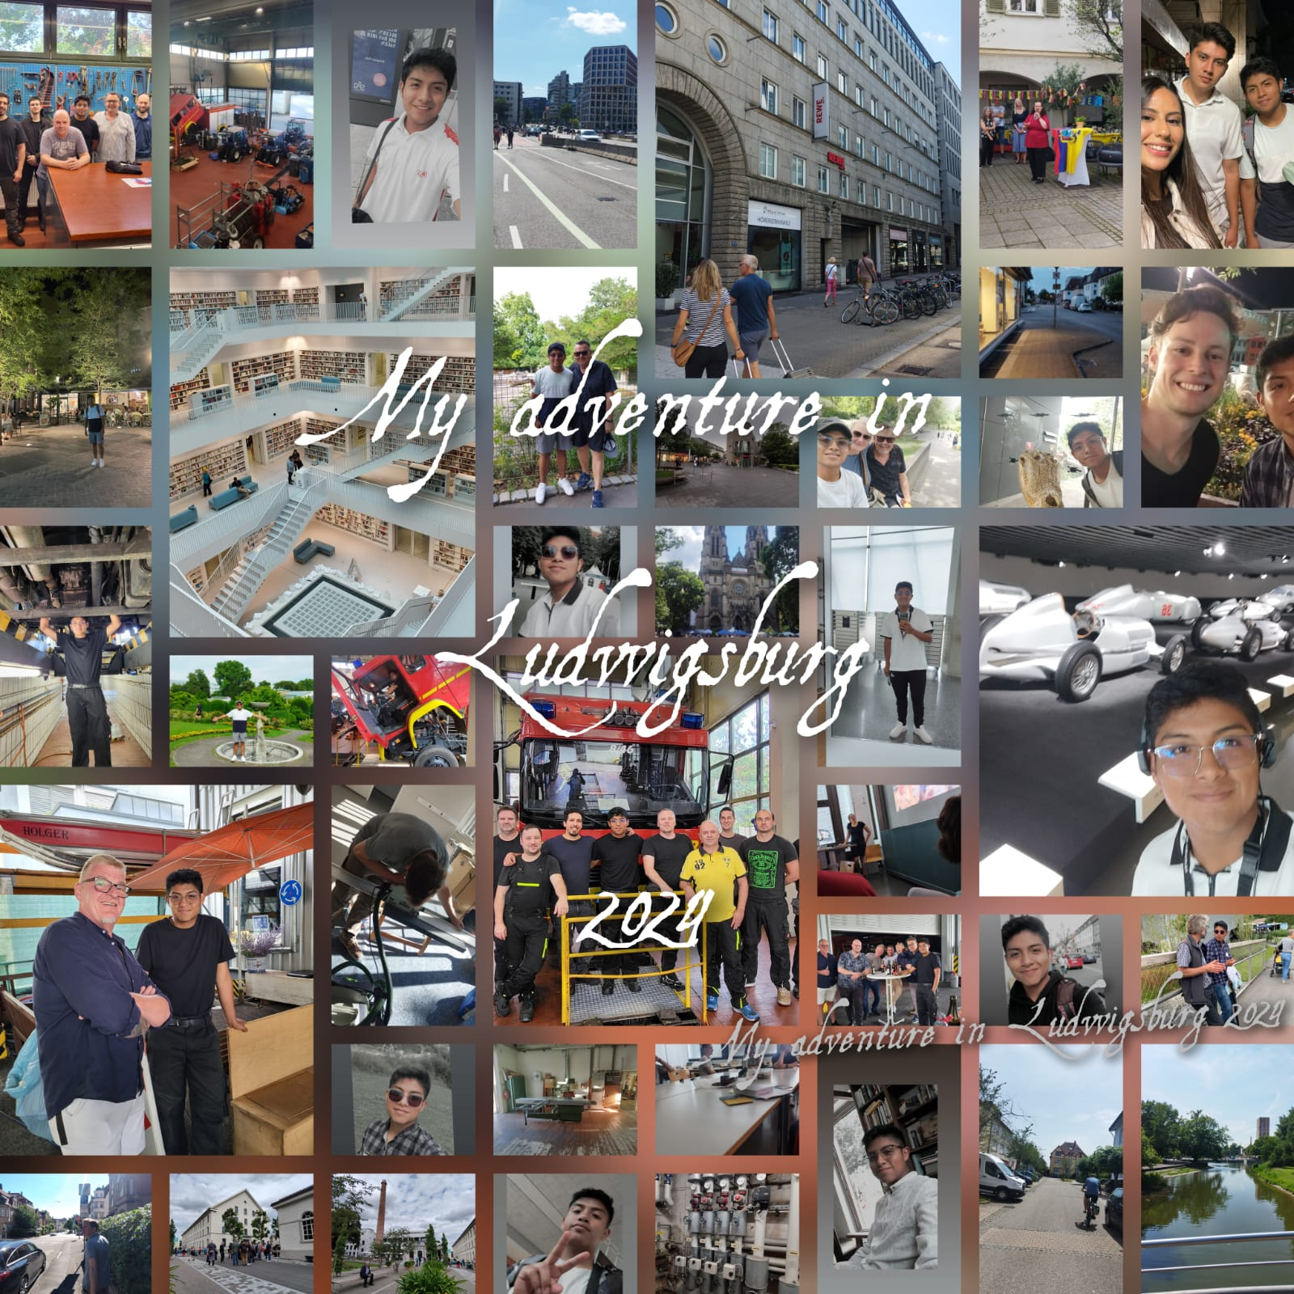
Feedback der Studenten:

Slide 9
Vielen Dank für IHRE
Aufmerksamkeit!
Innovationsnetzwerk, Jolanta Gatzanis
Stadt Ludwigsburg
Fachbereich Wirtschaftsförderung
j.gatzanis@ludwigsburg.de
www.ludwigsburg.de/innonetzwerk

